Slide 1

Projet Zeldiablo
Pour ce projet nous avions une base graphique et de code pour la création d’un jeu nommé Zeldiablo.
Nous devions implémenter des fonctionnalités dans notre jeu en soignant la conception de celui-ci grâce à la création de diagramme de classe et de séquences pour les fonctionnalités.
Lemeunier Gaëtan
Weier Loris
Chauvel Clément
Dietrich Corentin

Slide 2
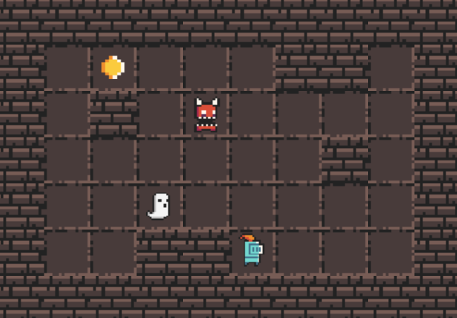
Présentation du produit final et de ses fonctionnalités.
Amulette (but du jeu)
Monstres
Héros

Slide 3
Fonctionnalités de la première itération :
-Mise en place d’un but de jeu avec l’apparition de l’amulette dans notre jeu.
-Possibilité de ramasser l’amulette.
-Mise en place de la possible mort du personnage si ses points de vie tombent trop bas à cause des attaques des monstres.
-Possibilité de gagner le jeu si le personnage ramasse l’amulette et revient à son point de départ.
Fonctionnalités de la deuxième itération :
-La mise en place de graphismes plus agréables et permettant de reconnaître le personnage du monstre.
-L’ajout d’un nouveau monstre : le fantôme. Il peut passer à travers les murs et agit comme un monstre.
Fonctionnalités de la troisième itération :
-Implémentation d’un menu qui se lance au départ du programme et qui permet de quitter le jeu ou de lancer une partie.
-Création d’un nouveau monstre : le Troll. Il gagne des points de vie chaque tour et agit comme un monstre.
-Possibilité d’attaque du personnage.

Slide 4
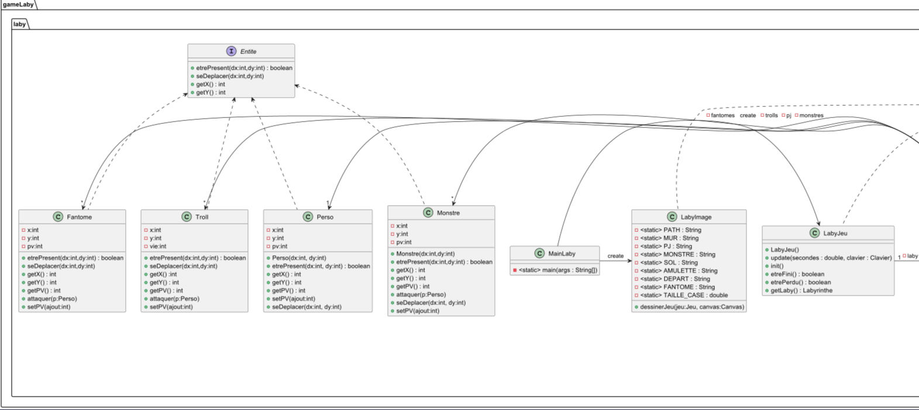
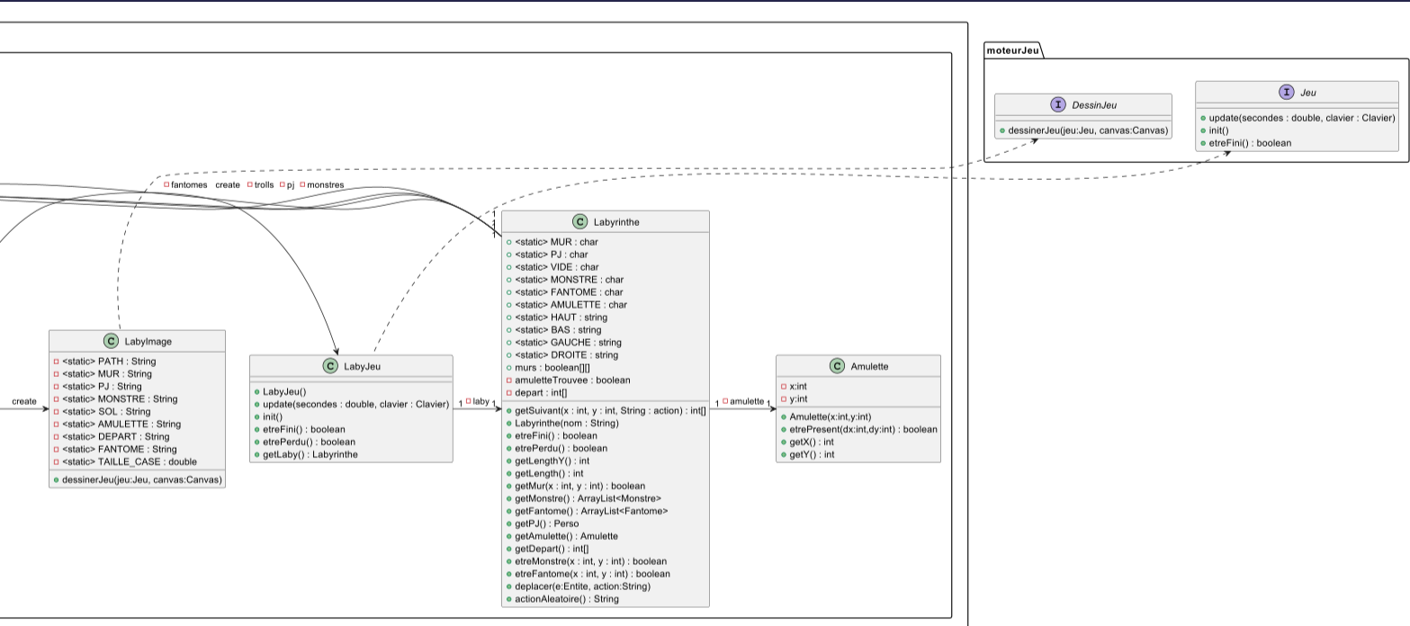
Diagramme de classe final du projet Zeldiablo.

Slide 5
Partage des tâches au sein du groupe :
Pour ce projet nous avons fait pour que les tâches soit faites par chacun afin d’avoir une vue générale sur le projet. Nous avons donc tous implémentés en java les itérations, les diagrammes de classes, les diagrammes de séquences et les bilans demandés pour les itérations.
Pour l’implémentation des fonctionnalités :
-Menu -> Gaëtan et Clément
-Amulette et vie/mort du personnage -> Clément et Corentin
-Fantôme -> Loris et Gaëtan
-Sprites -> Loris et Corentin
-Troll -> Gaëtan
-Attaque du personnage -> Loris

Slide 6
Point intéressant de notre projet
-Réflexion et changement sur une grande partie de la conception du projet:
-Utilisation d’interface pour des classes qui se ressemblait et utilisait les mêmes méthodes.
-Réécriture de certaines classes afin de les améliorer et qu’elles soient plus efficaces et plus clair.

Slide 7
Bilan
Ce projet nous a montré que la conception de notre projet était primordiale.
En effet au fur et à mesure que nous avancions nous avons remarqué que le code pourrait être mieux structuré afin de faciliter la compréhension de tout le monde et de ne pas répéter le code.
Cela nous a permis de reconstruire notre projet avec des classes mieux écrite, des liens entre certaines qui donnait du sens et de ne pas avoir des classes de 400 lignes avec beaucoup trop de méthodes. Des méthodes qui pouvaient être délocalisées.

